Slide 1
Psychological Disorders
Rahma dina zuldha
Tazkia kamila

Slide 2
Abnormal Behavior
Mempunyai 3 kriteria:
Deviant
Maladaptive
Personal distress

Slide 3
Theoretical approaches to psychological disorder
Biological approach: kelainan di struktur otak, ketidakseimbangan pada neurotransmitter, hormon, gangguan pada gen.
Psychological approach
ada 3 faktor:
Pandangan psikodinamik
Pandangan perilaku
Pandangan sosial kognitif
Socialcultural approach: menaruh banyak tekanan pada konteks sosial di dalam kehidupan seseorang.

Slide 4
Klasifikasi Abnormal Behavior
DSM-IV-TR classification system dibedakan menjadi 5 axes:
Axis I: kategori semua diagnostik kecuali gangguan kepribadian dan keterbelakangan mental.
Axis II: gangguan kepribadian dan keterbelakangan mental.
Axis III: kondisi medis umum, seperti hipertensi atau leukmia.
Axis IV: psikososial dan masalah lingkungan, seperti kematian teman atau tuna wisma
Axis V: fungsi dari level saat ini, yang diberikan nomor dari 0 sampai 100.

Slide 5
Anxiety Disorders
Definisi: gangguan yang bersifat ketegangan motorik, hiperaktif, rasa khawatir dan pikiran.
Ada 5 tipe dari anxiety disorders
1. Generalized Anxiety Disorder
2. Panic Disorder
3. Phobic Disorder
4. Obsessive-Compulsive Disorder (OCD)

Slide 6
Generalized Anxiety Disorder
Definisi: kegelisahan yang berlanjut setidaknya selama satu bulan dan tidak mampu menentukan alasan dari kegelisahan.

Slide 7
Panic Disorder
Definisi : timbulnya ketakutan atau perasaan teror yang luar biasa.

Slide 8
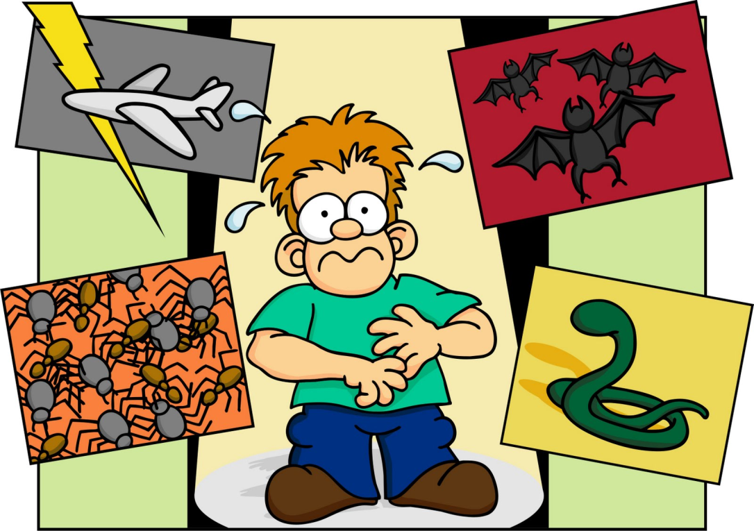
Phobic Disorder
Phobic disorder: ketakutan yang berlebihan terhadap benda-benda atau situasi tertentu yang sering tidak beralasan dan tidak berdasar pada kenyataan.

Slide 9
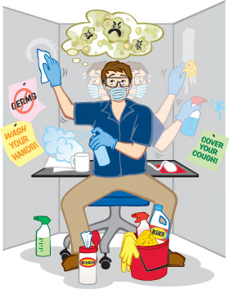
Obsessive-Compulsive Disorder (OCD)
Definisi: seseorang mempunyai kegelisahan yang memprovokasi pikiran yang tidak akan pergi(obsesi) atau mendesak untuk melakukan perilaku ritualistik berulang untuk mencegah atau menghasilkan situasi masa depan(kompulsi).

Slide 10
Dissociative Disorders
Definisi: gangguan psikologi yang melibatkan tiba-tiba dari memori atau perubahan identitas.
3 jenis dissociative disorders:
Dissociative Amnesia
Dissociative fugue
Dissociative Identity Disorder (DID)

Slide 11
Dissociative Amnesia and Fugue
Dissociative Amnesia and Fugue
Dissociative amnesia: individu tidak mampu mengingat detail
Dissociative fugue: gangguan disosiatif dimana individu tidak hanya terjadi amnesia tetapi juga perjalanan jauh dari rumah yang tidak terduga dan mengasumsikan identitas baru.

Slide 12
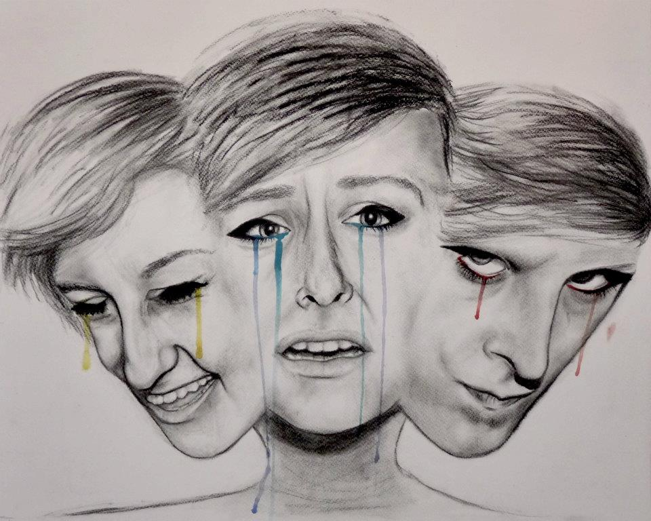
Dissociative Identity Disorder (DID)
Definisi: individu mempunyai kepribadian diri yang berbeda atau ganda.

Slide 13
Mood Disorders
Gangguan psikologis dimana ciri dominannya adalah gangguan dari suasana hati.
Dua tipe gangguan suasana hati
Depressive disorders
Major Depressive Disorder (MDD)
Dysthymic Disorder
2. Bipolar disorder

Slide 14
Penyebab dari Mood Disorders
Faktor biologis
Heredity (Keturunan)
Neurobiological Abnormalities
Hormones
Faktor psikologis
Psychodynamic
Behavioral Explanations
Cognitive Explanations
Faktor sosial budaya
Cultural Variations
Socioeconomic and Ethnic Factors
Gender

Slide 15
Suicide
Faktor Biologis
Faktor Psikologis
Faktor Sosial Budaya

Slide 16
Schizophrenia
Gangguan psikologis yang ditandai dengan proses berifikir yang kacau
4 types of schizophrenia:
Disorganized Schizophrenia
Catatonic Schizophrenia
Paranoid Schizophrenia
Undifferentiated Schizophrenia

Slide 17
Cause of Schizorphenia
Faktor Biologis
Heredity
Brain Abnormalities
Faktor Psikologis
Faktor Sosial Budaya

Slide 18
Personality Disorders
kronis perilaku kognitif maladaptif pola yang benar-benar terpadu kedalam personality seseorang dan menyusahkan orang lain atau sumber kesenangan antara berbahaya atau ilegal.
Odd or Eccentric Cluster
Paranoid
Schizoid
Schizotypal
Dramatic or Emotionally Problematic Cluster
Histrionic
Narcissistic
Borderline
Antisocial
Anxious or Fearful
Avoidant
Dependent
Obsessive-Complusive

